Slide 1
Política Nacional de Atenção Integral à Saúde de Adolescentes em Conflito com a Lei – PNAISARI
“Um novo olhar para a Atenção Integral à Saúde de Adolescentes e Jovens”
Portarias nº 1.082 e 1.083, ambas de 24 de maio de 2014

Slide 2
A Saúde nas Unidades Socioeducativas
A maioria das unidades socioeducativas de privação de liberdade possuem um espaço de saúde e contam com equipe própria contratada pelas secretarias gestoras do sistema socioeducativo;
tímida atuação das SES e SMS no aporte às necessidades de atendimento e manutenção dos serviços existentes, em especial da Atenção Básica;
dentre as que não possuem ambulatório, a maioria faz os encaminhamentos para o SUS, com dificuldade de agendamento;
ausência de assistência aos adolescentes usuários de álcool e outras drogas e de ações de saúde mental;
atualmente existem 17 municípios com unidades socioeducativas no Estado de SC. Destes 4 com portaria de habilitação de custeio e 2 aguardando publicação.

Slide 3
PNAISARI
Portaria GM/MS Nº1.082: redefine as diretrizes da Pnaisari e estabelece novos critérios e fluxos para a adesão e operacionalização da atenção integral à saúde;
Portaria GM/MS Nº1.083: institui o incentivo financeiro de custeio para o ente federativo responsável pela gestão das ações de atenção integral à saúde.

Slide 4
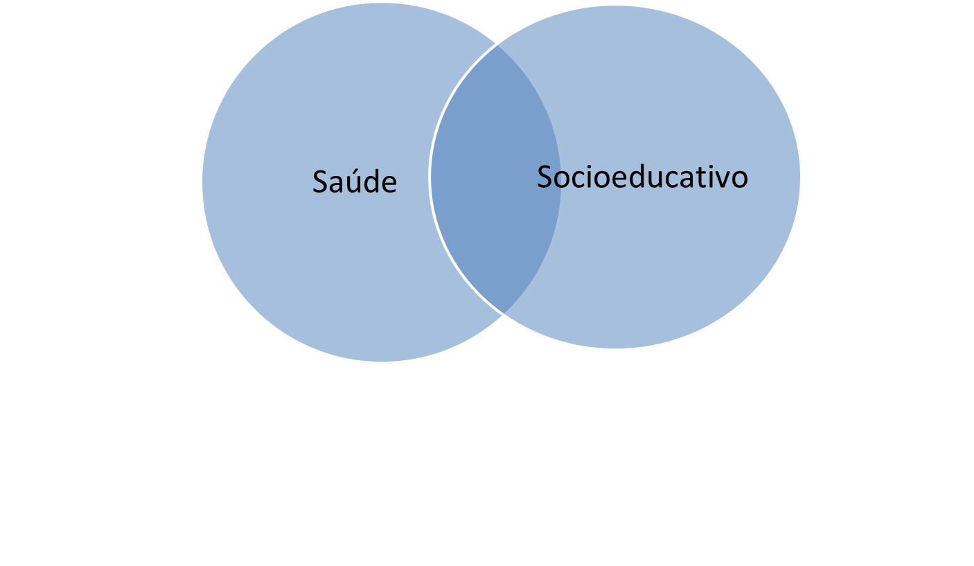
SUS E O SINASE
Articular e integrar os serviços de saúde dentro dos princípios do SUS e do SINASE

Slide 5
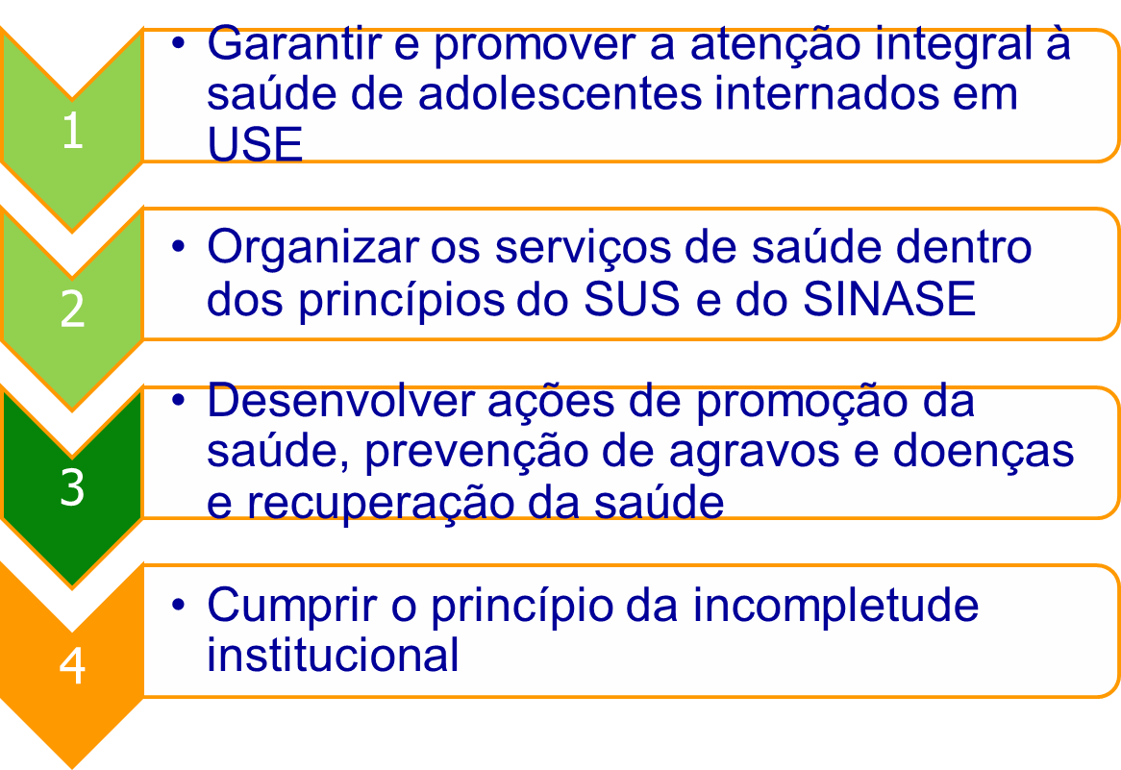
Objetivos PNAISARI

Slide 6
Um novo paradigma de atenção à saúde
Integralidade da Atenção: a saúde integrada ao sistema Socioeducativo;
integração das equipes
não visa apenas ao atendimento médico e tratamento de doenças;
adota uma perspectiva do indivíduo como um todo
foco e prioridade as necessidade e demandas de saúde dos adolescentes;
leva em conta a promoção de uma ambiência saudável e de mudanças positivas no cotidiano dos adolescentes privados de liberdade.

Slide 7
Principais aspectos da Pnaisari
Composição da equipe de saúde: médico, enfermeiro, dentista e 1, 2 ou 3 profissionais de saúde mental;
Foco na promoção da saúde e saúde mental, tendo como pano de fundo o conceito de saúde ampliado – “completo bem estar físico, mental e social”
Co-financiamento: repasse de incentivo que tem como critério uma porcentagem de acordo com o número de adolescentes atendidos

Slide 8








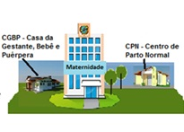

Slide 9
Incentivo
Nº de adol/use | Valor ano (R$)
Até 40 | 89.838,00 (70% do parâmetro)
De 40 a 90 | 102.672,00 (80% do parâmetro)
Acima de 90 | 128.340,00 (100% do parâmetro)
Semiliberdade | 38.502,00 (30% do parâmetro)
Este incentivo está contemplado no Bloco de Financiamento da Atenção Básica - PAB Variável – Atenção à Saúde de Adolescentes em conflito com a lei – Portaria GM 204 – 29/01/2007

Slide 10
Profissional de saúde mental
Psicólogo, psiquiatra, assistente social, enfermeiro ou terapeuta ocupacional, sendo necessário que os 3 últimos tenham especialização em saúde mental;
A complementação da equipe de referência da USE não deverá ter mais de 2 profissionais de mesma categoria;
Profissionais de SM deverão estar vinculados à Equipe da AB de referência para a Unidade socioeducativa.

Slide 11
Principais passos para habilitação
Constituição do Grupo de Trabalho Intersetorial (estadual e municipais) para a construção dos planos e acompanhamento da implantação e implementação da Pnaisari;
    elaboração do Plano Operativo Municipal, aprovação no CMDCA, pela CGSAJ e pelo CNS;
elaboração do Plano Anual de Ação e aprovação pela CGSAJ;
definição da equipe de referência, em especial o profissional de saúde mental;
cadastro dos profissionais de saúde das unidades socioeducativas no CNES.

Slide 12
Obrigada!
Léa Regina Gonçalves
Coordenação de Saúde de Adolescentes e Jovens
Contato: (48) 3664 -7278
E-mail: saudeadolescentesc@gmail.com

